Slide 1
Правапіс некаторых суфіксаў
ЛЕКЦЫЯ-ПРЭЗЕНТАЦЫЯ па БЕЛАРУСКАЙ МОВЕ
для слухачоў
падрыхтоўчага аддзялення і падрыхтоўчых курсаў
Складальнік –
дацэнт кафедры давузаўскай падрыхтоўкі і прафарыентацыі
С.В. Чайкова

Slide 2
План 1. Правапіс суфіксаў назоўнікаў. 2. Правапіс суфіксаў прыметнікаў. 3. Правапіс суфіксаў дзеясловаў. 4. Правапіс суфіксаў дзеепрыметнікаў.

Slide 3
Белыя духмяныя званкі Ландышамі хораша завуцца. He ўтрымаеш — скоцяцца з рукі, Аб зямлю малыя разаб'юцца. Асцярожна ландышы тулю, Да грудзей тулю лясную квецень I лагодна слухаю зямлю — Самую званчэйшую на свеце.
Еўдакія Лось

Slide 4
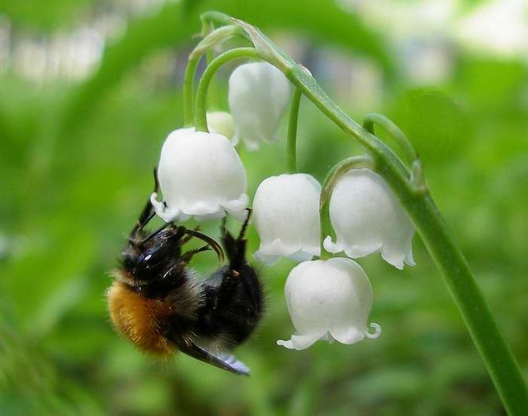
1. Правапіс суфіксаў назоўнікаў
-ак | -ык (-ік)
калі пры скланенні галосны ў суфіксе выпадае: замочак – замочка | калі пры скланенні галосны ў суфіксе не выпадае: зайчык – зайчыка
-ічк-(-ычк-) | -ечк- (-ачк-)
у назоўніках, утвораных ад слоў, якія заканчваюц-ца на -іц-а (-ыц-а) і множналікавых назоўнікаў: палічка — паліца, сястрычка — сястрыца | ва ўсіх астатніх выпадках: дзядзечка, лыжачка, Сашачка
-ец(-ац) | -іц-(-ыц-)
у назоўніках мужчынскага роду: вайсковец, пераможац, чарнаморац | у назоўніках жаночага роду і множналікавых: лесвіца, старыца, нажніцы

Slide 5
Правапіс суфіксаў назоўнікаў (працяг)
-чык | -шчык
у назоўніках, якія абазначаюць асоб па прафесіі, роду заняткаў або дзеянняў
пасля: д, т, з, с, ж: перакладчык, пераплётчык, грузчык, перапісчык, перабежчык | пасля астатніх зычных: барабаншчык, зваршчык, паромшчык
-аньк-(-ыньк-) | -еньк-
пішуцца з мяккім знакам у памяншальна-ласкальных формах, утвораных ад слоў на -ня
пасля цвёрдых і зацвярдзелых зычных: яблынька, вішанька | пасля мяккіх зычных: песенька
-яч, -ялк-, -язь, -ядзь
пішуцца з літарай я: дзеяч, сеялка, дробязь, роўнядзь

Slide 6
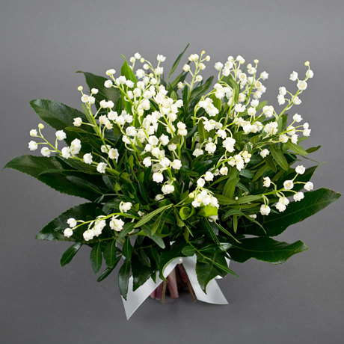
2. Правапіс суфіксаў прыметнікаў
Адна літара н | Дзве літары нн
пішацца ў прыметніках, утвораных: * з дапамогай суфіксаў -ан-(-ян-): сярэбраны, алавяны, шкляны; * з дапамогай суфіксаў -ын-(-ін-): курыны, пчаліны; * у прыметніках юны, сцюдзёны. | пішуцца ў прыметніках, утвораных: * ад назоўнікаў з асновай на -н з дапамогай суфікса -н-: дзень – дзённы, туман – туманны; * ад назоўнікаў з асновай на –мя: імя – іменны, племя – племянны; але палымяны; *з дапамогай суфіксаў -енн-(-энн-): задуменны, страшэнны.

Slide 7
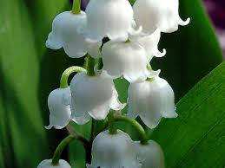
2. Правапіс суфіксаў прыметнікаў (працяг)
-аньк (-эньк-) | -еньк-
пішуцца з мяккім знакам у памяншальна-ласкальных формах
пасля цвёрдых зычных, прычым -эньк- пад націскам: добранькі, даражэнькі | пасля мяккіх зычных: маленькі, ціхенькі
-еў(-ев-)/ -аў(-ав-);-ёў(-ёв)/-όў(-όв) | -ін(-ын)
у прыналежных прыметніках, утвораных ад назоўнікаў мужчынскага і ніякага роду: Пецеў сшытак, братаў кубак, Міхасёў брат, Тамашόў дом | у прыналежных прыметніках, утвораных ад назоў-нікаў жаночага роду: Танін падручнік, матчына ласка

Slide 8
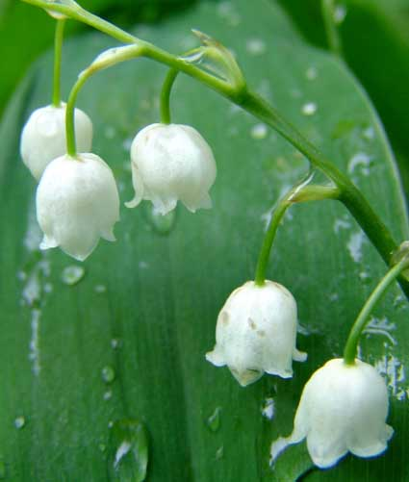
2. Правапіс суфіксаў прыметнікаў (працяг)
-ск- | (ц )-к-
у прыметніках, утвораных: *ад назоўнікаў з асновай на -д: горад – гарадскі; *ад геаграфічных назваў, назваў нацыянальнасцей і народнасцей (акрамя тых, што з асновай на ч(ы): Варонеж – варонежскі, Волга — волжскі, Добруш – добрушскі, казах – казахскі (але: славацкі, калмыцкі, турэцкі). | у прыметніках, утвораных: ад назоўнікаў з асновай на -т, -ц: салдат – салдацкі, шавец – шавецкі, Іркуцк – іркуцкі, Брэст – брэсцкі; ад назоўнікаў з асновай на -ч, -к: ткач — ткацкі, казак – казацкі; Асіповіцкі, Баранавіцкі, Ганцавіцкі, Івацэвіцкі, Калінкавіцкі, Карэліцкі, Жыткавіцкі.
 | Заўвага! Зычныя кораня -с, -ш зліваюцца з суфіксальным с — пішацца адна с: беларус + ск = беларускі; таварыш + ск = таварыскі.

Slide 9
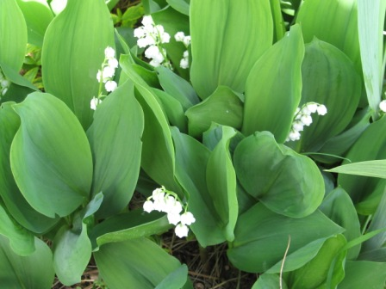
3. Правапіс суфіксаў дзеясловаў
-ава- /-ява- | -ва-
Калі ў форме 1-й асобы адзіночнага ліку дзеяслоў заканчваецца на:
-ую (-юю): святкую – святкаваць, святкаваў; малюю – маляваць, маляваў |  | -ваю: загадваю – загадваць, загадваў; расказваю – расказваць, расказваў
-іва- /-ыва-
Пішацца пасля збегу зычных, апошнімі з якіх з’яўляюцца л, н, р: падтрымліваць, праветрываць.
Заўвагі! 1. Калі інфінітыў закончанага трывання на -іць мае папярэдні галосны, то ў незакончаным трыванні перад суфіксам –ва- замест і вымаўляецца і пішацца й: супакоіць – супакойваць. 2. Перад суфіксамі прошлага часу -л-(-ў-) захоўваюцца галосныя, якія ўжываюцца перад -ць у інфінітыве: належаць – належаў, належала; дагледзець – дагледзеў, дагледзела.

Slide 10
4. Правапіс суфіксаў дзеепрыметнікаў
-н- | -ен- | -ан-
Суфікс -н- маюць дзеепрыметнікі, утвораныя ад асновы інфінітыва на -а/-я: абстраляць – абстраляны выгадаваць – выгадаваны засыпаць – засыпаны пасеяць – пасеяны | пасля галосных і мяккіх зычных | пасля цвёрдых зычных
 | маюць дзеепрыметнікі, утвораныя ад асновы інфінітыва з асновай на зычны або на галосныя на –і /-ы, -е:
 | асвятліць –асветлены завезці – завезены загаіць – загоены занесці – занесены паклеіць – паклеены напаіць –напоены падмесці –падмецены скласці – складзены | запрасіць –запрошаны вырашыць – вырашаны дагледзець – дагледжаны залячыць – залечаны прыцярушыць – прыцярушаны дапусціць – дапушчаны
Заўвага! У беларускай мове дзеепрыметнікі залежнага стану прошлага часу пішуцца з адной літарай -н- | Заўвага! Перад суфіксам -н- захоўваецца галосная, якая была ў аснове інфінітыва: авеяць – авеяны, засеяць – засеяны, паказаць – паказаны, развеяць – развеяны

Slide 11
Дзякуй за ўвагу!

